Slide 1
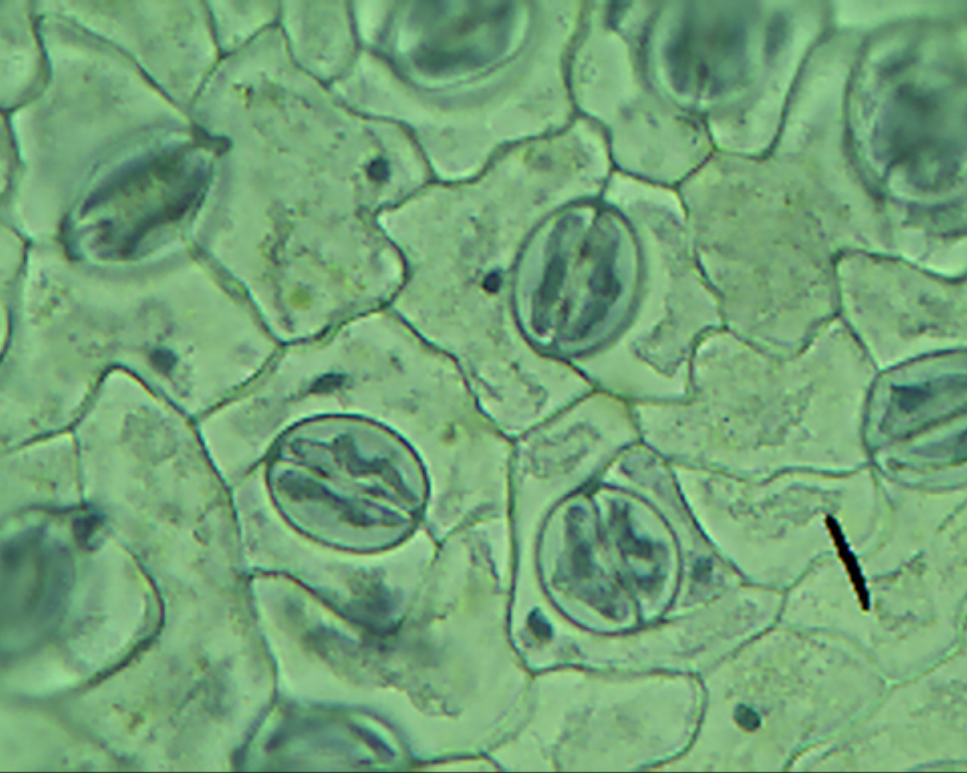


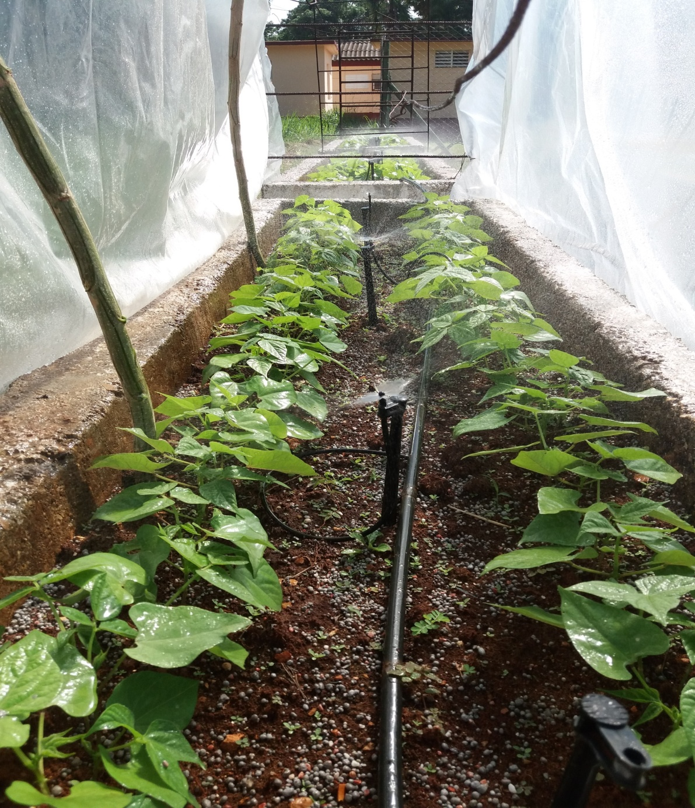

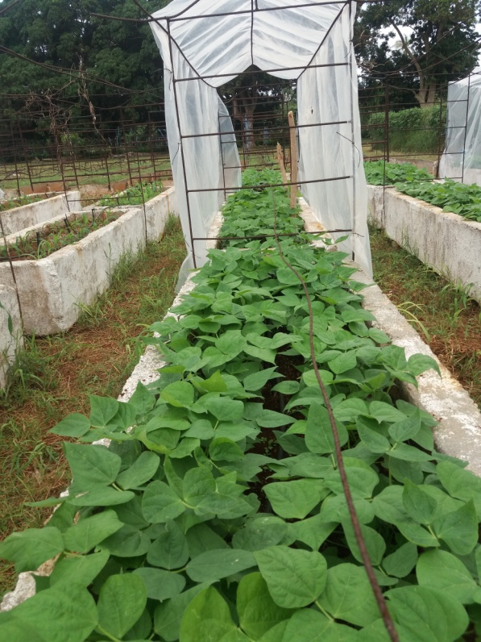
Identificación de la sensibilidad del cultivo del frijol al déficit hídrico en diferentes momentos de su ciclo biológico.
Donaldo Morales Guevara, Lilisbet Guerrero Domínguez y Arasay Santa Cruz Suárez.
Introducción
El frijol común (Phaseolus vulgaris L.) es la leguminosa que más se consume en el mundo dado sus altos contenidos de proteínas y carbohidratos.
El 60% de la producción mundial de frijol se obtiene en condiciones de déficit hídrico, este afecta su productividad entre otros factores según la etapa fenológica en que este ocurra.
En los últimos tiempos, abundan los trabajos relacionados con el déficit hídrico en el cultivo del frijol, pero en muy pocos (casi ninguno) se ha abordado el estudio de su efecto en las diferentes etapas de crecimiento y desarrollo de la planta.
Por ello, el presente trabajo se ha realizado con el objetivo de determinar la respuesta del cultivo del frijol al déficit hídrico en diferentes momentos de su ciclo biológico, lo que permitirá seleccionar la etapa menos sensible del cultivo a la deficiencia hídrica.
Materiales y métodos
El trabajo se realizó en condiciones semicontroladas en el Instituto Nacional de Ciencias Agrícolas (INCA).
Para ello se utilizaron semillas de la Variedad Triunfo 70.
Los tratamientos utilizados consistieron en:
uno suspender el riego entre los 15 y los 30 días posteriores a la siembra, otro desde los 30 a los 45 días, otro
desde los 50 a los 65 días y un tratamiento control irrigado durante todo el periodo al 100 % de la ETc.
(evapotranspiración estándar del cultivo).
Las evaluaciones realizadas fueron:
la longitud y diámetro de los tallos, la masa seca de la parte aérea, la superficie foliar, la humedad del suelo,
el contenido relativo de agua, el contenido total de clorofilas en unidades SPAD, el número vainas por planta
y de granos por vaina, la masa de 100 granos, el tamaño de los granos y el rendimiento por planta.
El análisis de los datos se realizó utilizando el paquete estadístico Statgraphics Plus 5 y las medias se
compararon mediante el test de rangos múltiples de Tukey
RESULTADOS
 | Longitud del tallo (cm) | Diámetro del tallo (mm) | Masa seca del tallo (g) | Masa seca de las hojas (g) | Masa seca aérea (g) | Superficie foliar (cm2)
Final suspensión entre 15 y 30 días | ns | ns | ns | *** | *** | ns
Final suspensión entre 30 y 45 días | ns | ns | ns | *** | *** | ns
Final suspensión entre 50 y 65 días | ns | ns | ns | *** | *** | **
100 % de la Etc | 14.56 | 4.00 | 0.44 | 3.09 a | 3.99 a | 1312.04
Final suspensión entre 15 y 30 días | 13.06 | 3.20 | 0.39 | 1.63 b | 2.03 b | 995.54
Es x | 1.566 | 0.265 | 0.112 | 0.085 | 0.182 | 111.245
100 % de la Etc | 37.02 | 4.20 | 1.12 | 4.94 a | 6.07 a | 2158.83
Final suspensión entre 30 y 45 días | 35.00 | 3.80 | 1.20 | 2.79 b | 4.02 b | 1759.15
Es x | 2.852 | 0.300 | 0.076 | 0.165 | 0.197 | 139.93
100 % de la Etc | 59.6 | 6.80 | 2.61 | 12.67 a | 15.27 a | 3698.19 a
Final suspensión entre 50 y 65 días | 55.2 | 6.40 | 1.87 | 6.93 b | 8.80 b | 2244.73 b
Es x | 6.677 | 0.548 | 0.311 | 1.204 | 1.254 | 400.180
Para comprobar que las plantas estuvieron sometidas a una deficiencia hídrica, se determinó la humedad del suelo antes de suspender el riego y al concluir el período de suspensión.
Como muestra la figura en todos los casos, la humedad del suelo en los tratamientos en que el riego se suspendió durante 15 días descendió significativamente muy por debajo de la del tratamientos control.
Este comportamiento de la humedad permite indicar que las plantas realmente fueron sometidas durante ese período a una deficiencia hídrica estresante.
En la tabla se aprecia que las variables relacionadas con el crecimiento del tallo no se diferenciaron entre tratamientos, sin embargo, tanto la masa seca de las hojas como de la parte aérea de los tratamientos con suspensión del riego, si se diferenciaron del tratamiento control.
Otro de los indicadores evaluados con el objetivo de poder asegurar que las plantas estuvieron expuestas a una deficiencia hídrica, fue el Contenido Relativo de Agua al concluir cada periodo de suspensión del riego.
Al observar la figura se puede aseverar que efectivamente las pantas estuvieron sometidas a una fuerte deficiencia hídrica al mostrar valores inferiores al 50 % del contenido de agua en relación con el puede alcanzar cuando están a plena turgencia.
Por su parte, la superficie foliar si bien solo mostró diferencias estadísticamente significativas cuando el riego se suspendió entre los 50 y 65 días, se puede notar que en las restantes variantes experimentales los valores absolutos alcanzados en los tratamientos con suspensión del riego reflejan una fuerte depresión de esta variable
Tratamientos | Vainas por planta | Granos por vaina | Masa de 100 granos (g) | Largo de los granos (mm) | Ancho de los granos (mm) | Espesor de los granos (mm) | Rendimiento por planta (g)
100 % de la Etc | 9.23 a | 6.30 | 20.18 | 9.64 a | 6.26 a | 4.35 a | 11.72 a
Suspensión entre 15 y 30 días | 7.96 b | 6.48 | 19.96 | 9.68 a | 6.36 a | 4.51 a | 9.83 bc
Suspensión entre 30 y 45 días | 7.08 c | 6.60 | 19.62 | 9.76 a | 6.33 a | 4.30 a | 9.25 c
Suspensión entre 50 y 65 días | 8.06 b | 6.50 | 19.56 | 9.18 b | 5.82 b | 3.93 b | 10.20 b
Es X | 0.089 | 0.112 | 0.222 | 0.094 | 0.052 | 0.061 | 0.261
 | *** | NS | NS | *** | *** | *** | **
En la figura se exponen los resultados obtenidos al evaluar los contenidos totales de clorofilas medidos en UNIDADES SPAD.
Se aprecia que sólo hubo diferencia entre los tratamientos cuando la suspensión se realizó en la etapa de llenado del grano.
Este resultado indica que las plantas de manera general contaron con similar contenido de nitrógeno en sus hojas por lo que este elemento no constituyó una limitante para su desarrollo.
En la tabla se puede apreciar que los tratamientos utilizados no ejercieron efecto ni en el número de granos por vaina, ni en la masa de 100 granos, mientras que el número de vainas si se afectó significativamente por las suspensiones de riego siendo la realizada en la fase de floración la que limitó en mayor medida esta variable.
Por otra parte, al evaluar el tamaño de los granos se pudo notar que fue el tratamiento en el que se suspendió el riego en la etapa de llenado del grano, el único que provocó una disminución significativa de sus dimensiones.
Por último, el rendimiento por planta fue afectado de manera significativa cuando la suspensión del riego se realizó antes y durante la etapa de floración, resultando la etapa de llenado del grano en la que la suspensión del riego mostró un menor efecto negativo en este indicador.
Conclusiones
A modo de resumen se puede señalar que el déficit hídrico, presente en cualquiera de las etapas de crecimiento y desarrollo de las plantas de frijol, provocan un efecto negativo en su normal comportamiento respecto a cuando las condiciones de humedad del suelo son las requeridas por el cultivo.
Por otra parte, se puede sugerir que ante una situación de escasez de agua para el riego o por inconvenientes de cualquier otra índole que obliguen a ahorrar agua en el cultivo, la variante más conveniente a utilizar resulta la suspensión del riego durante 15 en la etapa de llenado de grano, por resultar ésta la que menos afecta el rendimiento debido a que las plantas transitan durante todo su ciclo en condiciones de suficiente humedad en el suelo para su normal crecimiento lo que les permitió presentar los mejores indicadores entre los tratamientos con déficit hídrico.

